Slide 1



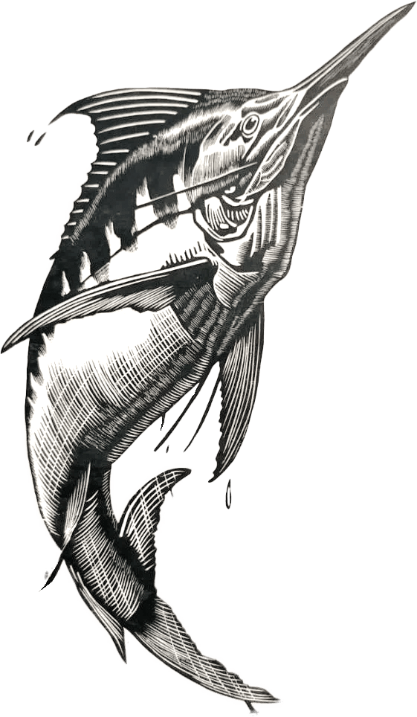






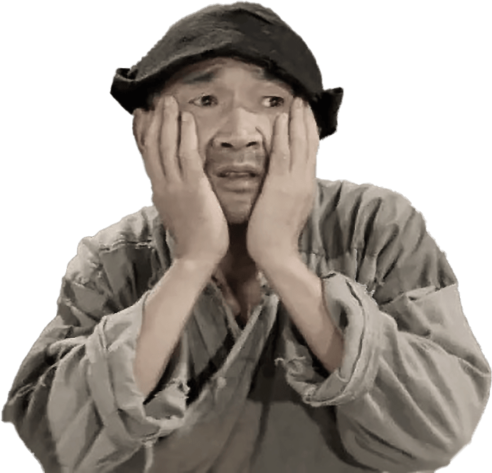
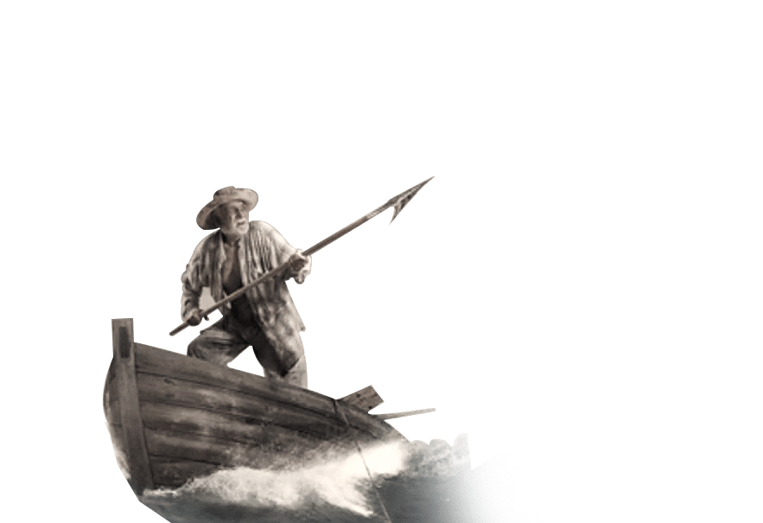
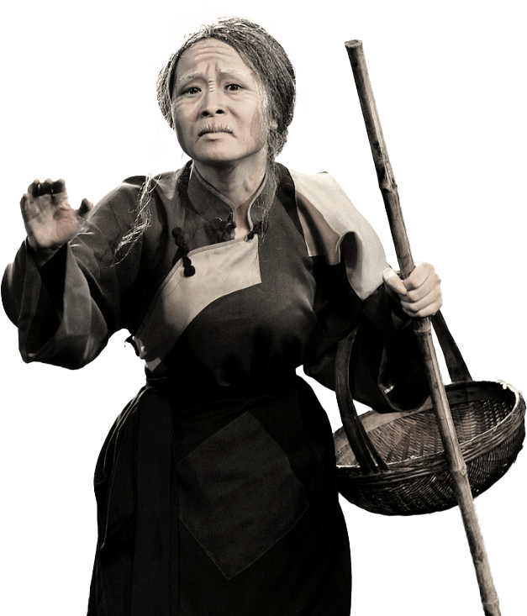
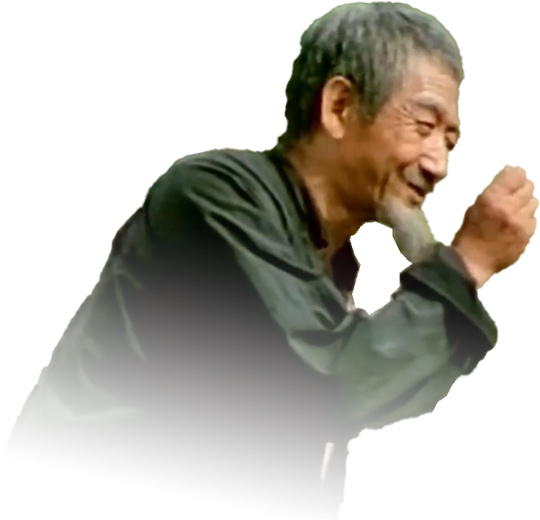
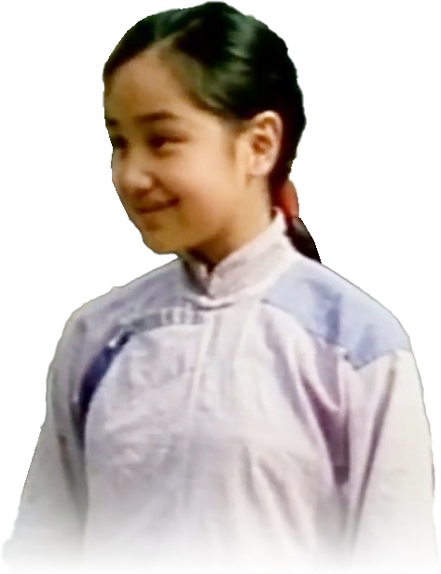
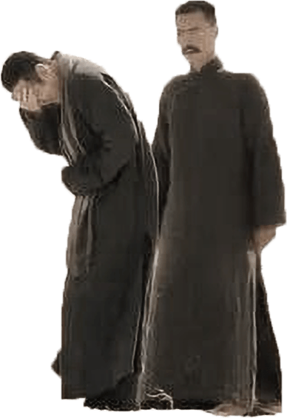
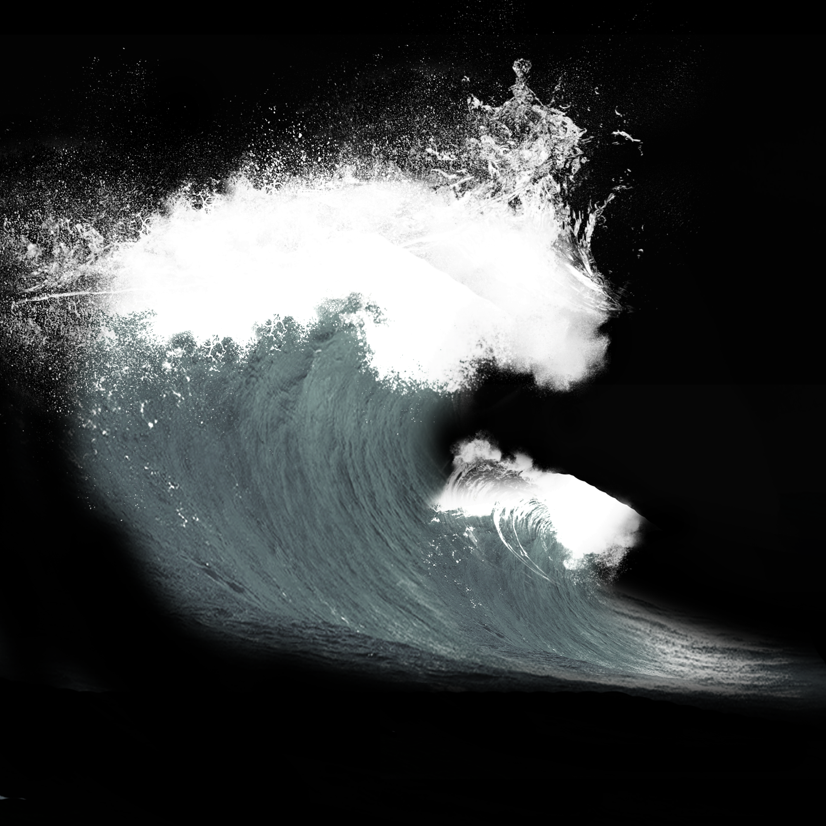




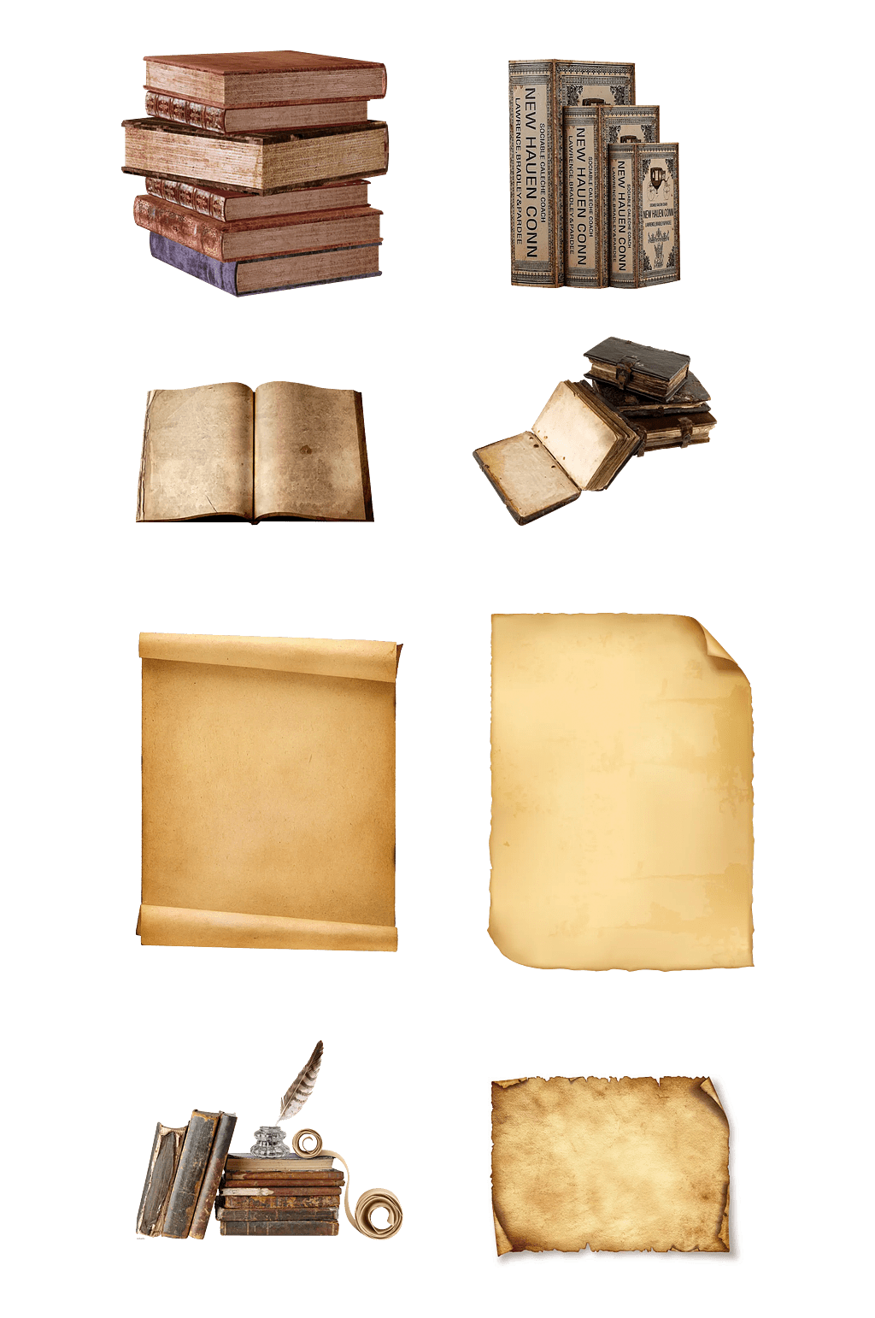
文学类文本阅读复习
——鉴赏小说情节及手法
文学类文本阅读复习

Slide 2



考情分析
情节是小说的框架和脉络，把握好故事情节，是赏析小说的基础，也是整体感知小说的起点。命题者在命制小说阅读题时，一般以情节为出发点，从整体上设置小说内容理解的相关试题。
高考对小说情节的考查大致有三个命题角度，即:
概括故事情节
赏析情节手法
分析情节作用

Slide 3









小说情节相关的知识

Slide 4



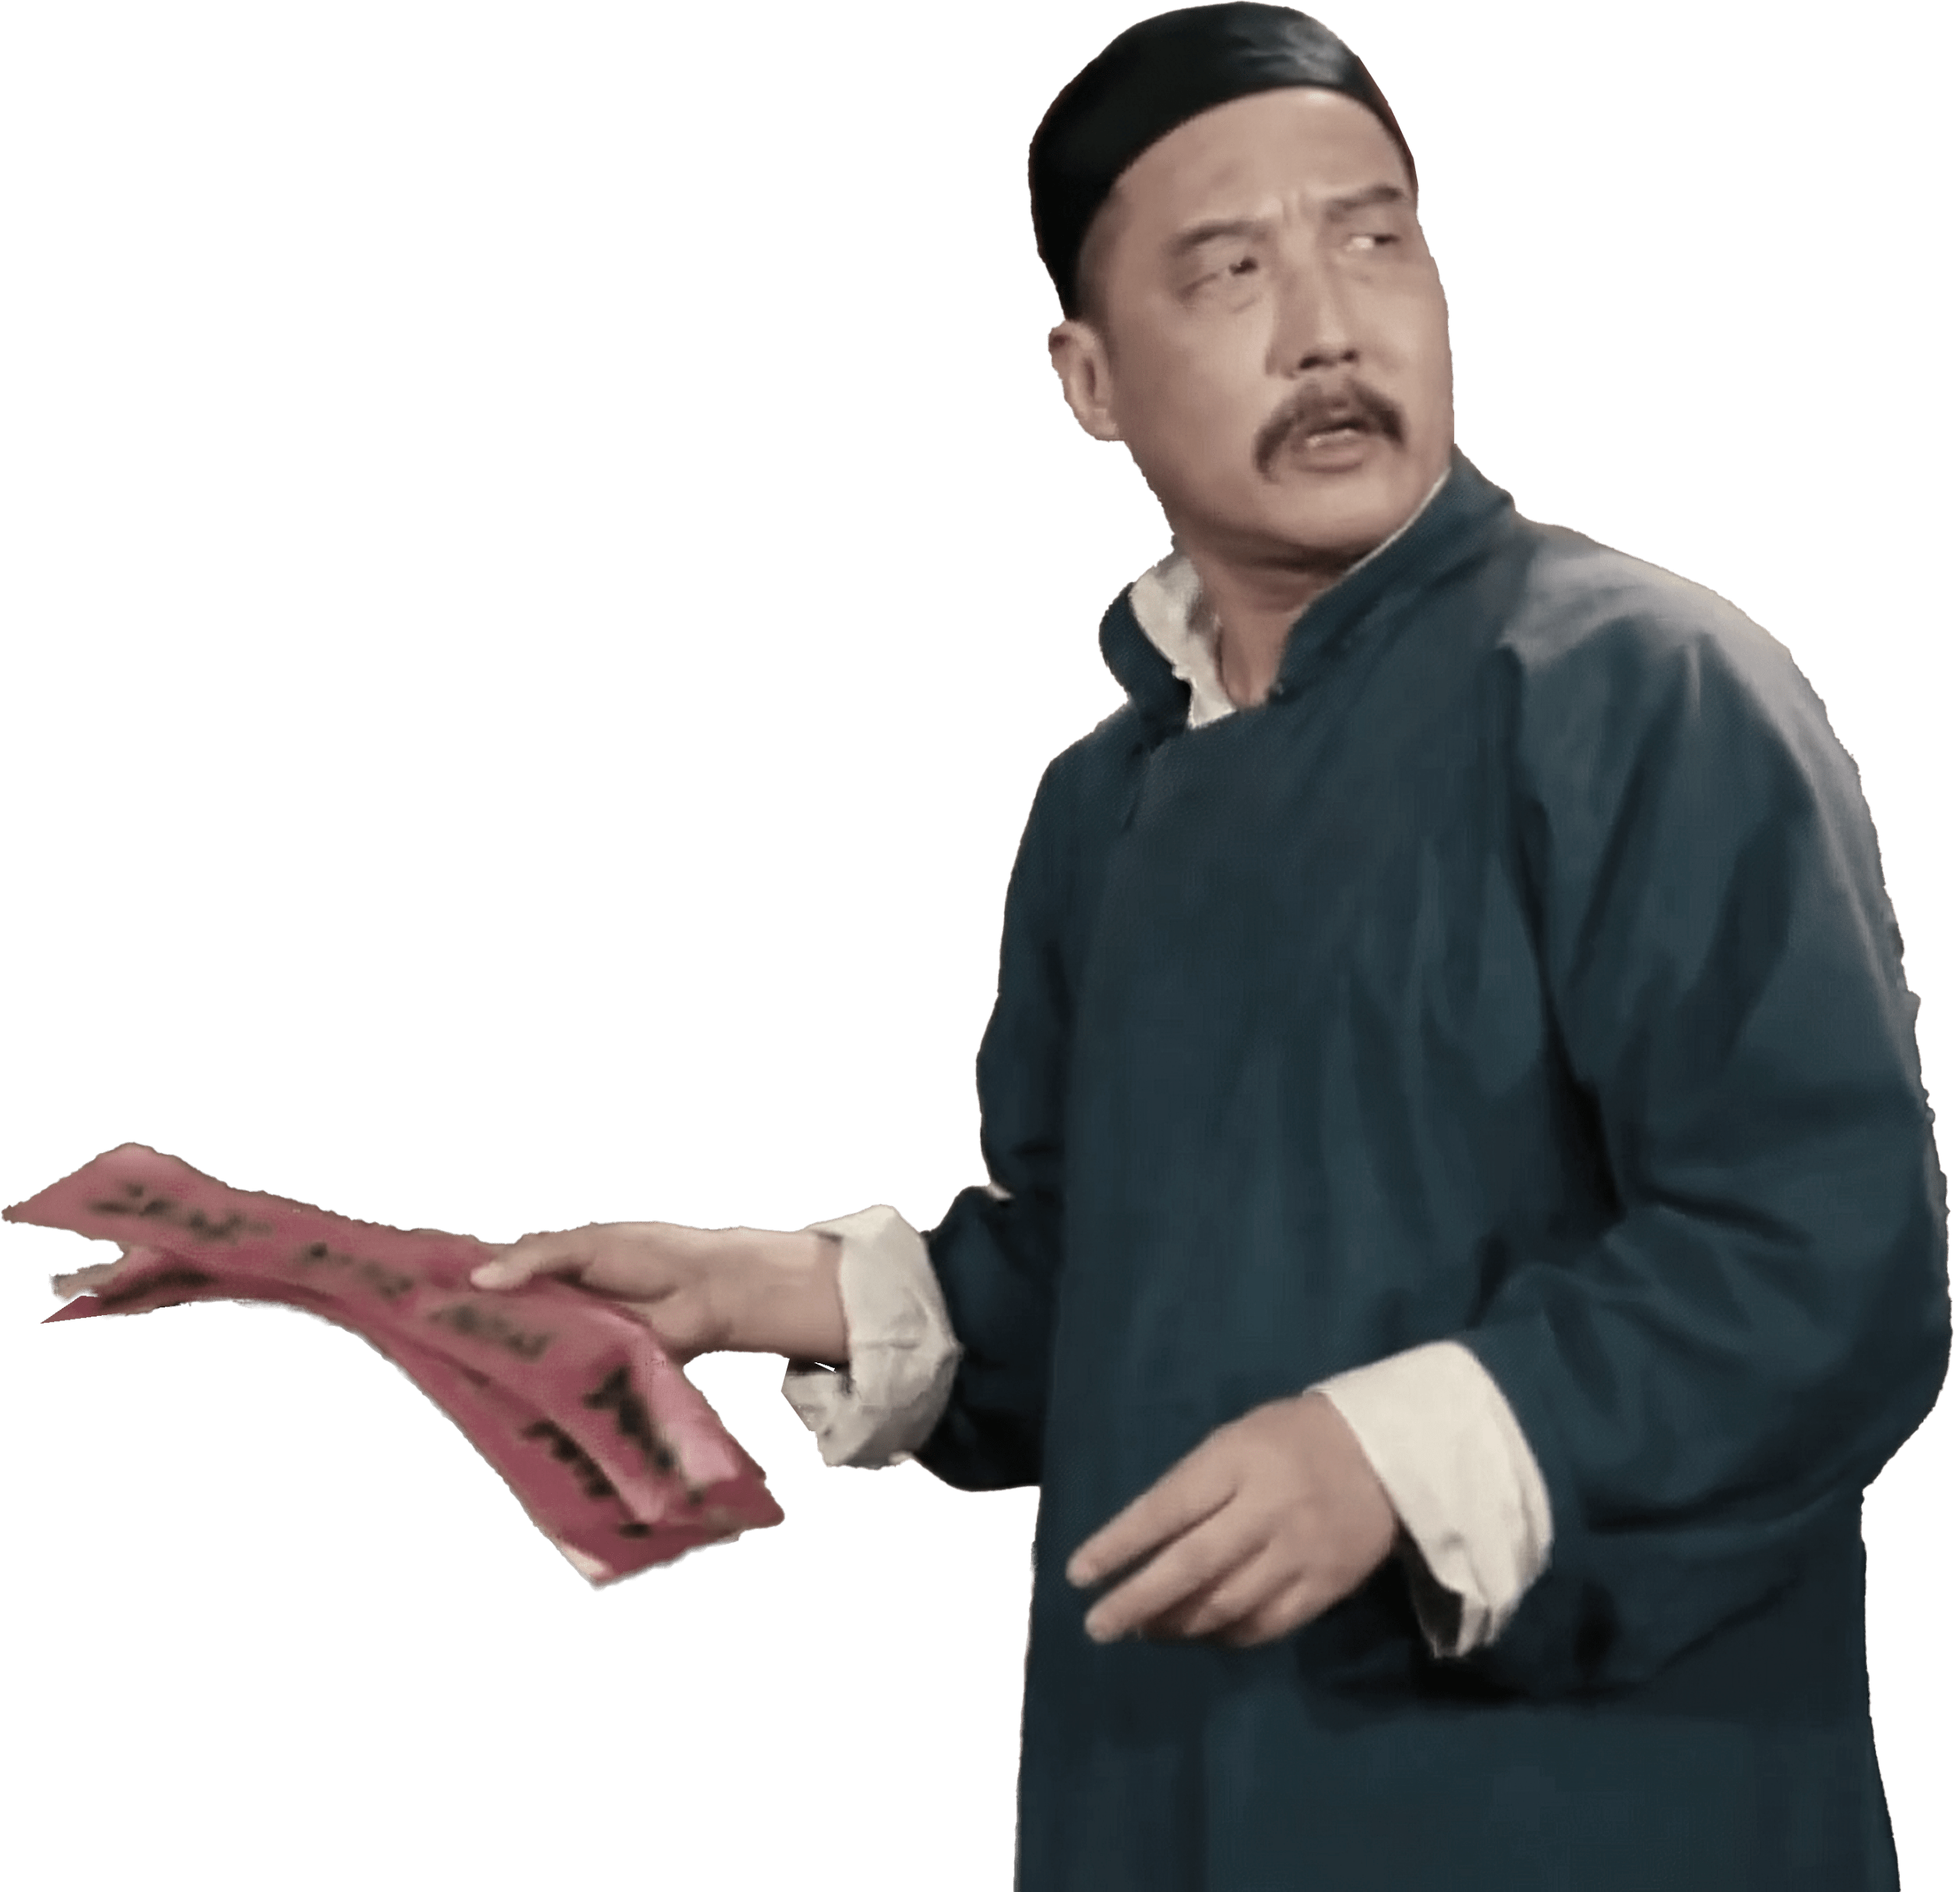
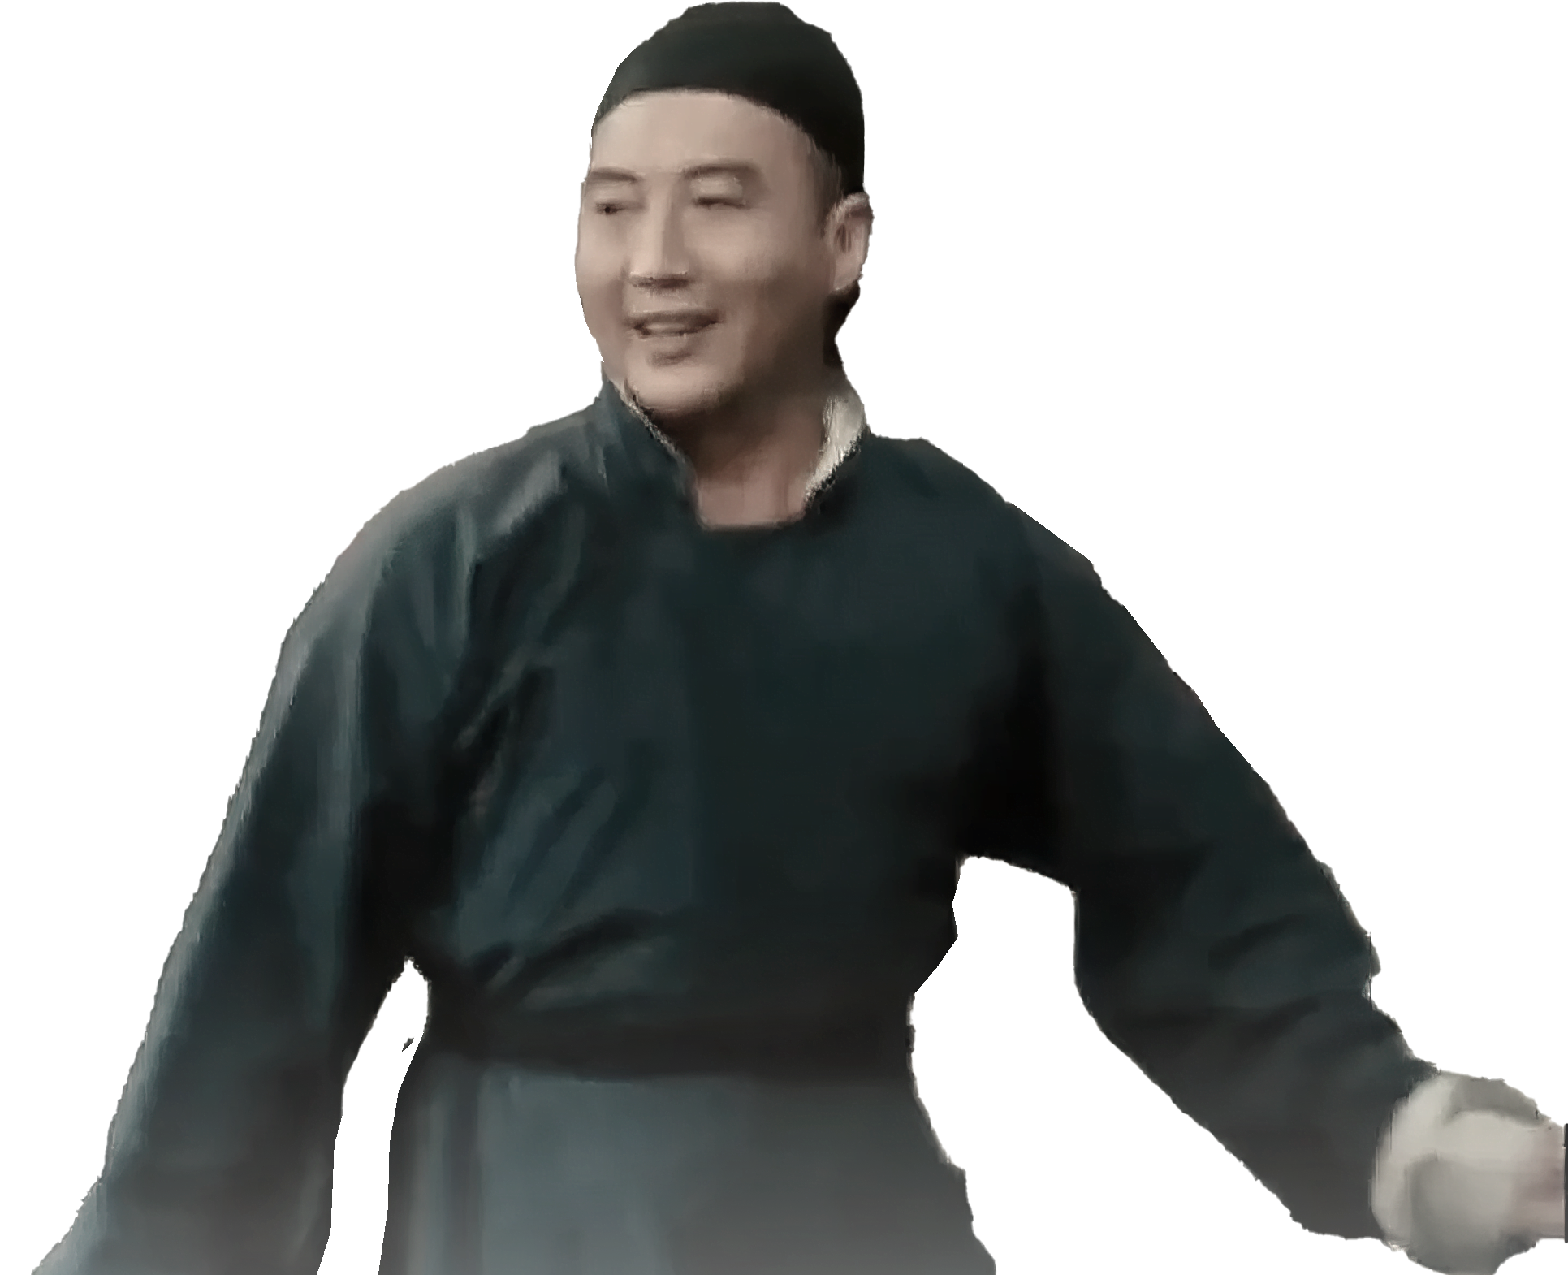
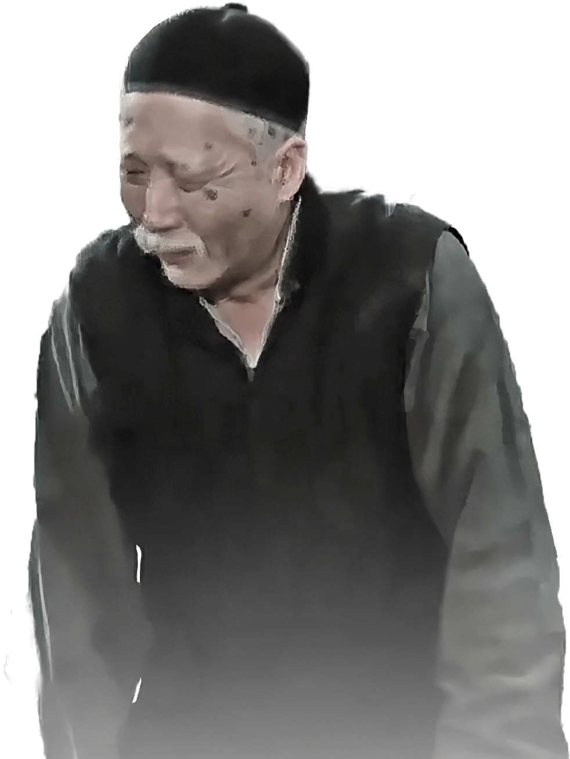
情节的概念
在小说作品所提供的特定艺术描写的环境中，由于人物之间的相互关系和人与环境间的矛盾冲突，而产生的一系列生活事件发生、发展直至解决的整个过程。
小说的情节一般分为：
（尾声）
高潮
发展
开端
结局
（序幕）

Slide 5
开端
发展
高潮
结局
是小说所反映的矛盾冲突的开始。
（往往能够看出作者的褒贬倾向）
是小说主要矛盾冲突从发生到激化的演变过程。
是决定矛盾各方面的命运或者主要矛盾即将解决的关键时刻，是矛盾冲突发展到顶点、人物思想斗争最紧张、最激烈、最尖锐的阶段。（最能表现人物思想品格的部分）
矛盾得到解决，人物的发展已经完成，故事有了最后的结果，主题思想得到充分展示，是情节发展的必然结果。

Slide 6

1.叙述视角
有限视角
小说情节叙事艺术
全知视角
2.叙述顺序
顺叙、倒叙、插叙、补叙、平叙
线索、悬念、抑扬、铺垫、伏笔、照应、对比、衬托、突转
3.叙事技巧
线性结构、摇摆式、欧·亨利式、延迟式、对话式、意识流式、蒙太奇式
4.叙述模式

Slide 7



3.叙述技巧
3.叙述技巧
线索
悬念
抑扬
铺垫
伏笔
为使小说情节连贯、脉络清晰、结构紧凑而运用的各种艺术技巧。
照应
对比
衬托
突转

Slide 8
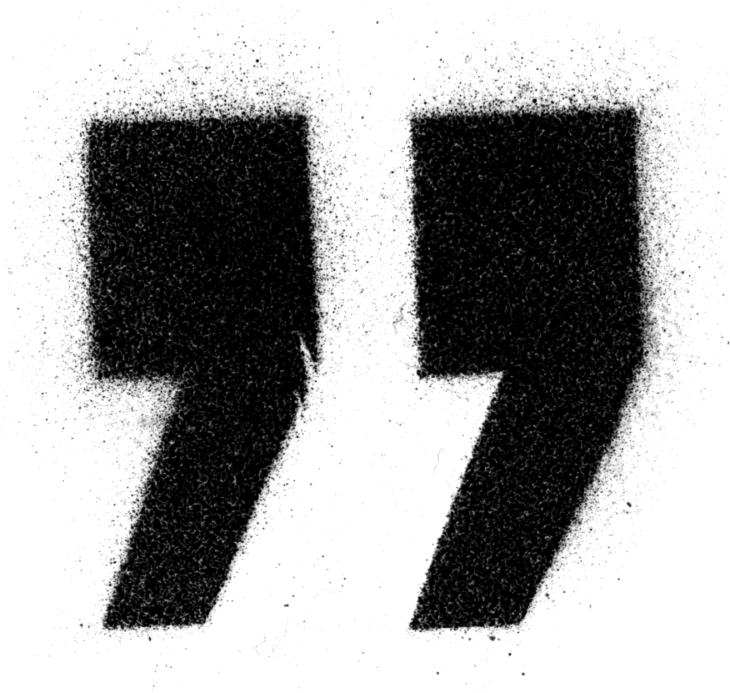

线索
贯穿整个作品情节发展的脉络，它可以是某人、某物、某种情感、某个事件，还可以是时间、空间。种类上分为明暗线（显隐结合，摇曳多姿）、双主线（花开两朵，各表一枝）、主次线（主次偕行，相辅相成）。
作用：
使情节更加集中紧凑；使人物性格更加突出，形象更加丰满；使主题更加丰富，得以深化。

Slide 9
线索
举例：
以人物为线索。鲁迅《孔乙己》以“我”一个咸亨酒店的“小伙计”的所见所闻为线索。
以事物为线索。莫泊桑的小说《项链》、日本作家栗良平的《一碗阳春面》。
以空间或环境为线索。鲁迅《祝福》“鲁镇”。
以中心事件为线索。叶圣陶的《多收了三五斗》以“卖米”这个中心事件为线索。
以时间为线索。《社戏》“看戏前、看戏、看戏后”。

Slide 10
悬念
在小说的叙述中先设置一个谜面，藏起谜底，在适当的时候再予以点破，使读者的期待心理得到满足
作用：
设置在开头，引领下文，引人入胜；设置在文末，有意料之外、情理之中之效；设置在矛盾处，勾连情节，深化内容。

Slide 11
悬念
举例：
《林教头风雪山神庙》中，小二夫妇见陆谦等人行为鬼祟，言谈诡秘，又提到“林冲”的名字，觉得事情蹊跷，顿起疑心；隔墙偷听却只听得只言片语和“高太尉”三字，其它都因听不清楚略而不写。这就形成悬念：他们是谁？为什么言谈举止那样诡秘？是不是要加害林冲？读者读到这里不免要为林冲的处境和命运担忧，产生了强烈的阅读欲望。

Slide 12
抑扬
对写作对象或欲扬先抑或欲抑先扬，然后陡然一转，出乎读者所料的一种叙事技巧。
作用：
使文势曲折多变，使文章产生峰回路转、跌宕起伏的效果，借褒贬造成反差，揭示主旨，增强作品的可读性。

Slide 13
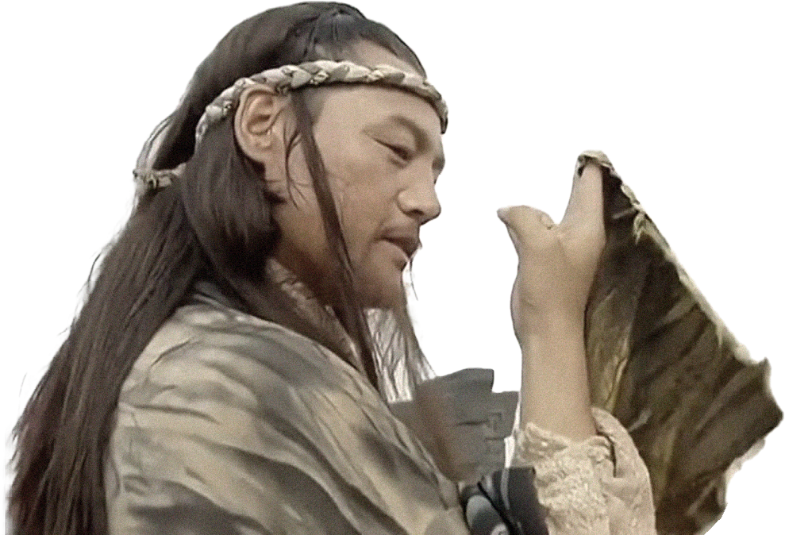
抑扬
举例：
在《笑傲江湖》中，金庸先生使用欲抑先扬的手法塑造了华山派掌门岳不群。开篇赋予他慈父良师的身份和“君子剑”的傲人称号。然而，这慈父却为了私心杀害自己的徒弟，葬送女儿的幸福，实则是一个阴险狡诈的伪君子。

Slide 14
铺垫
也称铺叙衬垫，它是为了衬托主要人物或事物而铺叙另外的人物或事物。对起陪衬作用的部分往往大肆渲染，唯恐读者看不见，是“显性”的。
作用：
蓄积气势，突出文章主旨。

Slide 15
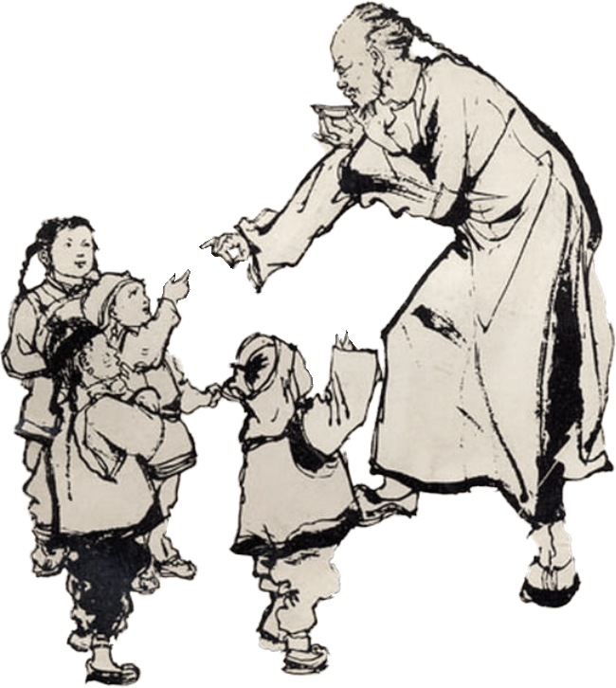
铺垫
举例：
《孔乙己》：“中秋过后，秋风是一天凉比一天，看看将近初冬；我整天的靠着火，也须穿上棉袄了”。自然环境的描写，暗示当时天气已经十分寒冷，为下文写孔乙己的悲惨遭遇作了铺垫。

Slide 16
伏笔
作者对将要在作品中出现的人物或事件，预先作的提示或暗示。使下文的情节不让读者感到疑惑，以求前后呼应，即前有伏笔后有照应。贵在“伏”字，比较隐蔽，是“隐性”的。
作用：
可使全文前后呼应，结构更严谨，情节发展更合理，前因后果更分明。

Slide 17
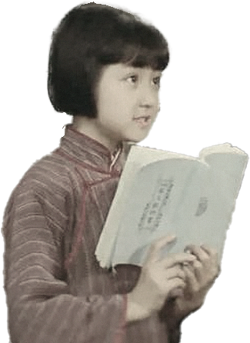
伏笔
举例：
林海音《爸爸的花儿落了》中，爸爸离开人世这件事不是突然冒出的，前面已经埋下了伏笔——爸爸说：“没有爸爸，你更要自己管自己，并且管弟弟和妹妹，你已经大了，是不是？”

Slide 18
照应
篇章间的某些内容和意思在不同部位上的互相关照与呼应。
作用：
使情节连贯，脉络清晰，结构紧凑。

Slide 19
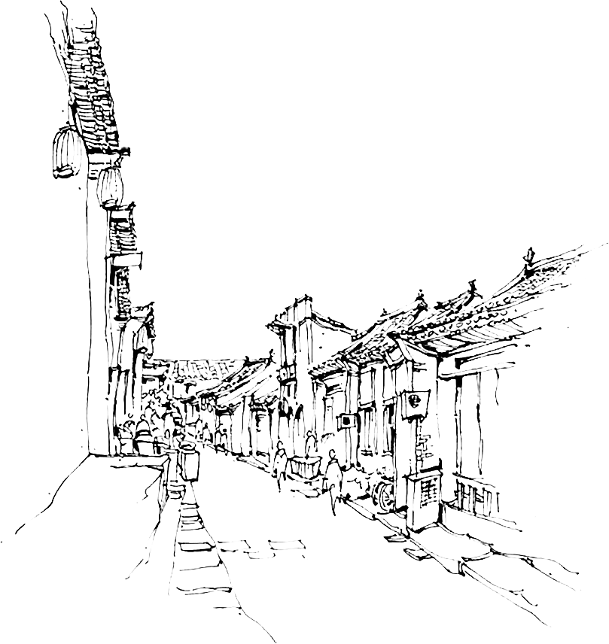
照应
举例：
鲁迅的《故乡》，在开头部分使用一大段文字描写故乡的景色；在结尾部分又用简练的文字描绘心中那幅美丽的“图画”。这样使前后文形成了一种鲜明的比照，文章结构紧凑。

Slide 20
对比
把两种对立的事物或者同一事物的两个不同方面，放在一起相互比较。
作用：
渲染气氛、表现人物或突出主题。

Slide 21
对比
举例：
《孔乙己》：酒客们的笑与孔乙己的悲形成对比。
《范进中举》：胡屠夫对范进中举前后态度的变化对比。
《我的叔叔于勒》：菲力普夫妇对于勒前后态度的变化对比。
《故乡》：闰土少年与中年的外貌变化对比。

Slide 22
衬托
描绘某一事物来表现另一事物的艺术手法，它分为正衬和反衬两种。
作用：
使文章更生动，人物、事物形象更突出，主题更鲜明。

Slide 23
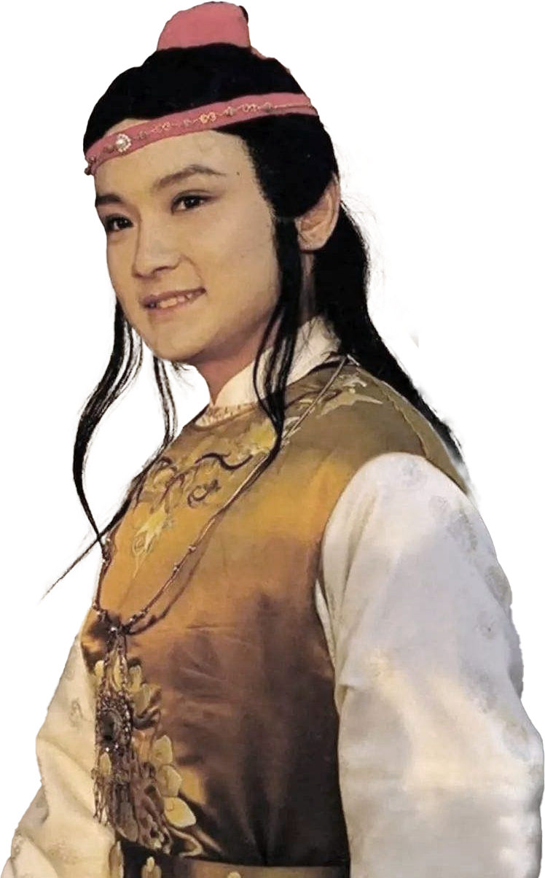
衬托
举例：
《林黛玉进贾府》一节，贾宝玉出场前，先写王夫人嘱咐林黛玉，说贾宝玉是“孽根祸胎”“混世魔王”；又写林黛玉曾听母亲说过，贾宝玉“顽劣异常，极恶读书，最喜在内帏厮混。”作者通过封建正统人物对宝玉的评价，从侧面衬托贾宝玉这一封建社会叛逆者的性格形象。

Slide 24
突转
在小说结尾部分，作者常常采用突转的方法形成情节的某种“巧合”，某种意料之外的反转，或者是人物性格的“急剧改变”。
作用：
达到意料之外、情理之中的效果，对表现小说主旨起到画龙点睛的作用。

Slide 25
突转
举例：
《一则好新闻》中，张记者为造成轰动效应，把偷东西写成抢银行。在众人的关注和夸奖声里，小张飘飘然起来。他回到家里刚开口说自己写了一篇好新闻，父亲就骂了起来：“你弟弟去偷东西，反而被人写成了抢银行，这记者真缺德！”文章的末尾是“张记者瘫坐在地上”。这大喜大悲、大起大落的情节，真让人啼笑皆非。

Slide 26


4.叙事模式
情节是小说中用以表现主题或刻画人物性格的一系列有组织的生活事件。这些生活事件要组织起来，就有一定的模式。
线性结构
摇摆式
欧
•
亨利式
延迟式
对话式
意识流式
蒙太奇式

Slide 27
(1) 传统小说叙事模式
线性结构
单线结构：
开端 → 发展 → 高潮 → 结局
双线结构：
由两条线索组成，或 → 明 → 暗或 → 主 → 次。
明线：
暗线：
由人物活动或事件发展所直接呈现出来的线索。
未直接描绘的人物活动或由事件间接呈现出来的线索。

Slide 28
(2) 其他小说叙事模式
摇摆式
即“一波三折”，大多数小说情节运行并不呈现一条直线，作家时常给人物设置不同的选择，这就出现了情节的摇摆，赋予了小说更为摄人心魄的魅力。
欧·亨利式
小说结局既出乎意料又在情理之中。因为欧·亨利最擅长这种结构，所以又称“欧·亨利”式。在结尾处出其不意地揭示真相，能够增加小说情节的生动性。

Slide 29
(2) 其他小说叙事模式
延迟式
作者竭力给故事、人物、心理设置障碍，又不使读者觉得希望完全破灭，在这种捉迷藏式的游戏中，一环扣一环，体现了小说的结构张力。
对话式
以人物在特定场景中的富有个性的对话，构成作品的主体。言为心声，这种形式便于突出人物性格特征，结构简洁明快，在有限的篇幅里，折射出较丰富的思想。

Slide 30

(2) 其他小说叙事模式
意识流式
打破了时间的维度，让人物的意识在超时间的空间里按照心理时序任意往来。
蒙太奇式
源于电影中的手法。以时间为经、空间为纬，交错地叙述不同时间、不同地点的生活片段，通过一组组“镜头”的组接，显示人物性格的形成、发展和情节的连贯、推进。采用这种结构可以突破时空局限，闪现主要情节，省略烦琐的交代过程，节奏明快，视觉形象感强，穿插自然，变而不乱。

Slide 31

小说情节作用题的考查

Slide 32
情节作用
小说情节主要有两个方面的作用：
一是内容上为塑造人物、表现主题服务，交代或突出环境，给读者以某种感受；
二是结构上呼应标题、设置悬念、照应文段、埋下伏笔、为后面情节做铺垫、推动情节发展等。
“两方面”
“五角度”
内容
结构
环境
人物
主题
读者感受
情节

Slide 33
小说情节主要作用：【内容上】
对环境的作用
对人物的作用
对主题的作用
对读者感受的作用
①这一情节表现了自然环境的……特点或社会环境的……特点；
②烘托、交代人物活动的环境，使环境更具典型性等。
①表现了人物之间的关系＋分析；②为下文……的言行提供了依据，使……的命运(性格)发生转变＋分析；
③表现了……的形象(身份、心理、性格等)＋分析
①反映了……的社会环境或社会话题＋分析；
②展现了……的人物形象，揭示了……的人性＋分析；③凸显了……的主题＋分析
①设置悬念，引起读者的阅读兴趣，引发读者思考；
②使读者回味无穷，留给读者想象的空间等。

Slide 34
小说情节主要作用：【结构上】
开头
中间
小说开头常用的三种方式：
①开门见山，点明题旨。交代故事发生的时间、地点。
②悬念式。在作品开头提出疑问，然后在行文的过程中或在结尾回答疑问。制造悬念，引出下文，引起读者思考，吸引读者阅读兴趣。
③写景式。作用主要是交代故事发生的环境，渲染气氛，烘托人物心情，奠定感情基调。
①考虑某个情节与全文中相关情节的关系。主要是照应和伏笔，这两者的使用可使情节结构紧密，前后呼应。
②补充叙事，揭示矛盾；推动情节发展或转折。

Slide 35
小说情节主要作用：【结构上】
结尾
欧·亨利式：
①使平淡的故事陡生波澜，撞击读者的心灵，产生震撼人心的力量；
②与前文的伏笔相照应；
③丰富人物形象；
④突出小说主题。
戛然而止式：
①增加神秘感，能够让读者充分地驰骋想象，进行艺术的再创造；
②有限视角，给人以真实感；
③丰富人物形象；
④突出小说主题。

Slide 36
小说情节主要作用：【结构上】
结尾
写景式：
①营造意境，感染读者；
②烘托人物形象；
③运用象征手法，含蓄地表达小说主题 。
悲剧式：
①深化主题；
②塑造人物性格，增强悲剧色彩；
③令人感动、回味，引人思考。
大团圆式：
①与主人公、作者的意愿形成和谐的一体，给人以欣慰、愉悦之感；
②能凸显美好的人性，符合大众对审美的追求 。

Slide 37
高考情节作用题
2017年山东卷
2019年全国卷III
2020年全国I卷
2022年全国I卷
本文以“我”与特吉的冲突开篇，这样写有什么作用？请简要分析。(乌热尔图《七岔犄角的公鹿》)
两个乘客为什么沉默？小说为什么首尾均有这一细节？请结合全文分析。（何士光《到梨花屯去》）
海明威的“冰山”理论将文学作品同冰山类比，他说：“冰山在海面移动很庄严宏伟，这是因为它只有八分之一露在水面上，”本小说正是只描写了这露出水面的八分之一。请据此简要说明本小说的情节安排及其效果。（海明威《越野滑雪》）
渔夫拒剑是一段广为流传的历史故事，渔夫是一位义士，明知伍子胥身份而冒死救他渡江，拒剑之后，更为了消除伍于胥的疑虑而自尽。本文将渔夫改写为一个普通渔人，这一改写带来了怎样的文学效果？谈谈你的理解。（冯至《江上》）

Slide 38
（2022年全国I卷）渔夫拒剑是一段广为流传的历史故事，渔夫是一位义士，明知伍子胥身份而冒死救他渡江，拒剑之后，更为了消除伍于胥的疑虑而自尽。本文将渔夫改写为一个普通渔人，这一改写带来了怎样的文学效果？谈谈你的理解。
情节更加合理 、真实。因为在信息闭塞的时代渔夫不可能知道伍子胥的身份，所以原来的渔夫传奇色彩更强，本文改写为一个普通渔人使故事更显真实。
更有利于展现主题，通过一名普通渔人看似普通但是饱含深意的语言和行为，揭示了人性的美好，同时与伍子胥身负的仇恨构成对比，展现出人性的力量。
与传统故事形成反差，更有吸引力，引发读者思考。

Slide 39
答题方法
通读全文，确定位置
找出相关情节在小说中的位置，根据所处位置，思考该情节的作用。
确定角度，找出对应
解答“情节作用”题需要从上面所讲的内容方面(环境、人物、主题、读者)和结构方面思考，从文中找出对应内容分析（回扣文本）。
分点分条，表述答案

